Slide 1
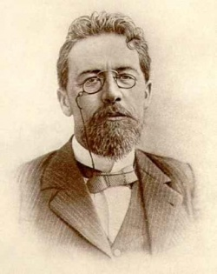
Детали в произведениях А.П.Чехова.
«Это был несравненный художник... Художник жизни... И достоинство его творчества в том, что оно понятно и сродно не только всякому русскому, но и всякому человеку вообще...».
Л.Н.Толстой.

Slide 2
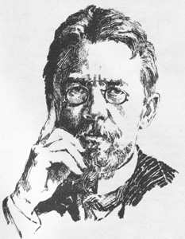
Цель и задачи проекта.
Цель:
Задачи:
Подробное изучение отдельных произведений писателя, исследование художественной структуры и выяснение роли художественной детали в произведениях А.П.Чехова.
Определить круг изучаемых рассказов Чехова.
Выявить художественные детали, которые играют наиболее важную роль для раскрытия образов героев и главной идеи в этих произведениях.
Определить смысл этого художественного приёма и его место в образной системе произведений.

Slide 3
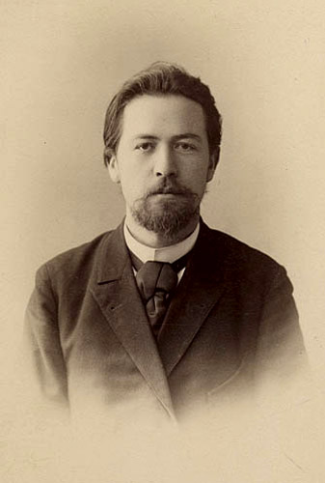
Литературная деятельность А.П.Чехова.
Начало литературной деятельности А.П.Чехова относится к концу 1870-х годов, периоду обучения будущего писателя в старших классах гимназии.
Как художник Чехов для своего времени был подлинным революционером, сломавшим старые формы русской прозы.
Он проложил «новые пути», создав «маленький рассказ» со сгущенным содержанием.
Антон Павлович по праву считается мастером малого жанра - короткого рассказа, новеллы миниатюры.

Slide 4
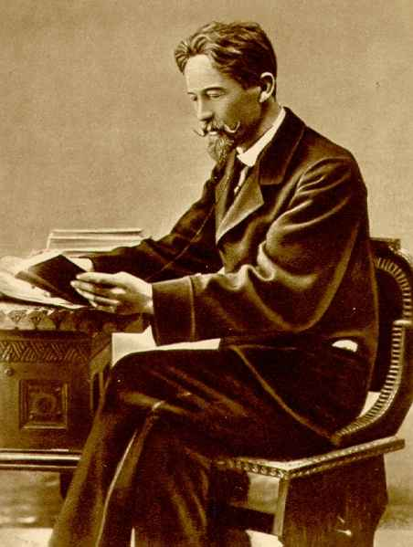
Художественная деталь.
Деталь-это средство словесного и живописного искусства, которому свойственна особая содержательная наполненность, символическая заряженность, важна и её композиционная роль.
Деталь помогает писателю выхватить из множества вещей или явлений такое, что в сконцентрированном виде экономно и с большей экспрессивностью позволяет выразить авторскую идею произведения.
Деталь фокусирует внимание читателя на том, что писателю кажется наиболее важным и характерным в природе, в человеке или в окружающем его предметном мире.

Slide 5
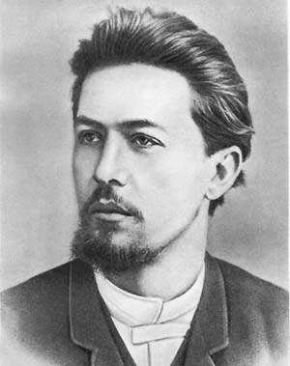
Детали в произведениях Чехова.
« За каждой фразой - живой человек,
мало того- тип, мало того- эпоха.»
Л.Толстой.
Художественная деталь имеет важное значение в творчестве Чехова. Известно, что он был очень строг в отборе подробностей, проверял все до мелочей - в его произведениях не может быть ничего случайного. А ведь точно и метко подобранная деталь – свидетельство художественного таланта писателя.

Slide 6
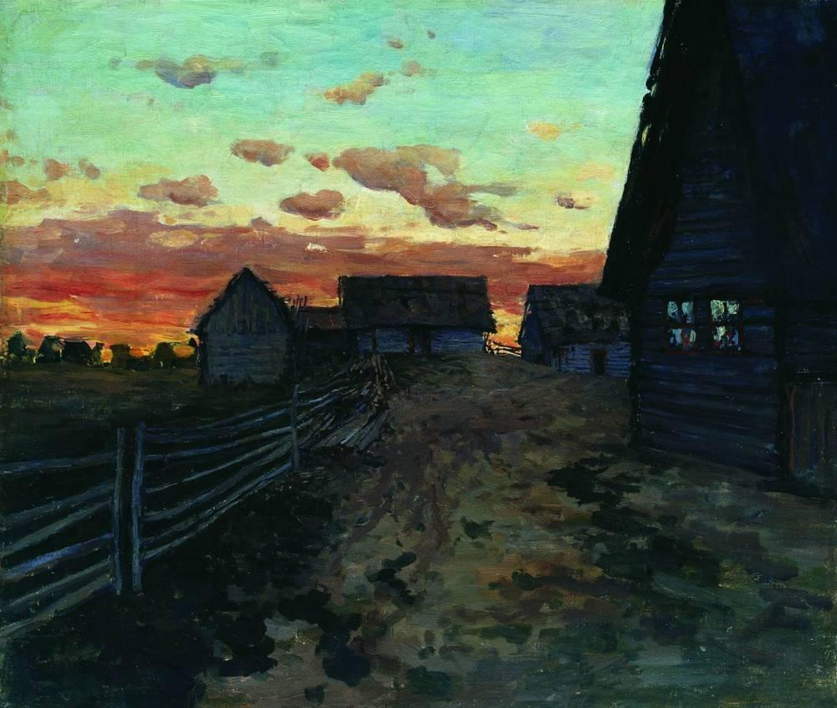
Пейзаж как деталь в рассказах А.П.Чехова.
Пейзаж у Чехова небогат разнообразными описаниями природы. Писатель, следуя своей творческой манере, своим принципам, стремясь к наиболее выразительному изображению, отбирает только легкие детали.
И.И. Левитан. Иллюстрация к произведению А.П. Чехова « В овраге».

Slide 7
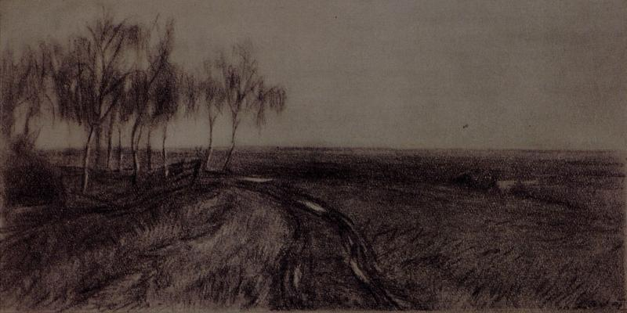
Функции чеховского пейзажа:
Сохраняя традиционную функцию пейзажа, необходимого для раскрытия характеров героев, Чехов пользуется приемом параллельного описания природы и душевного состояния персонажей.
Пейзаж необходим для более образной характеристики обстановки, в которой разворачиваются события.
Придание отдельным фактам дополнительного значения.
«Степь»

Slide 8
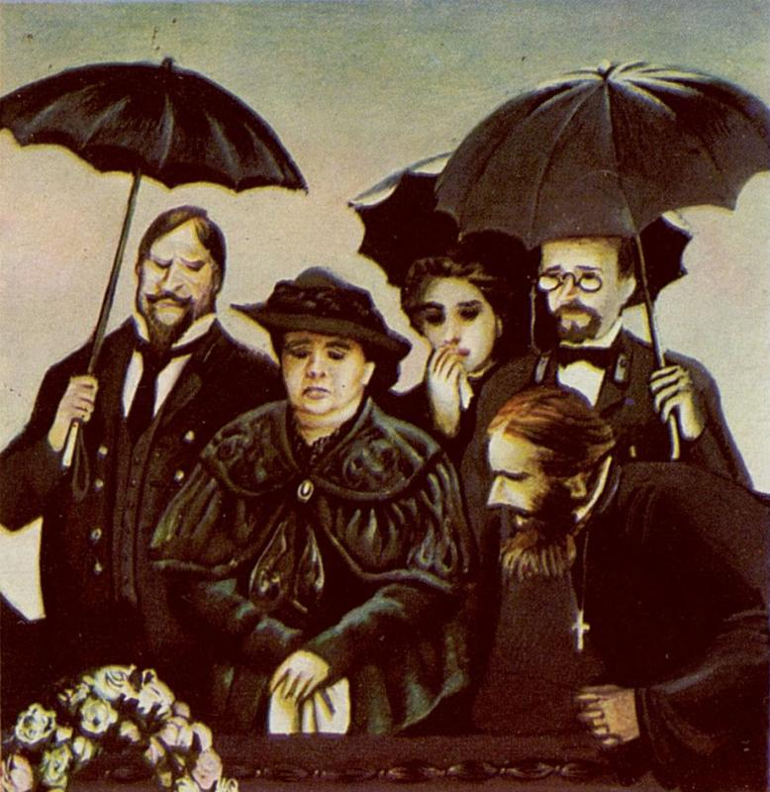
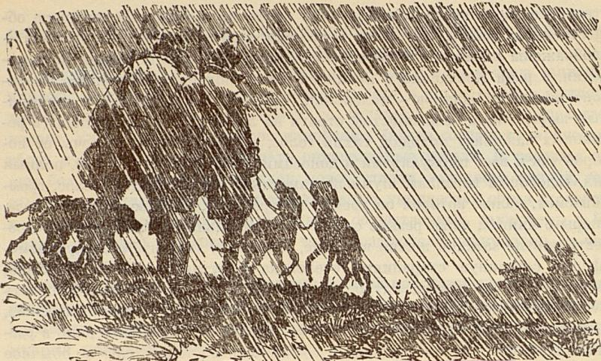
Чеховский дождь - символ беспросветности будничной жизни, неосуществимости истинного счастья.
Дождь идет, когда учитель словесности Никитин начинает осознавать мнимость доставшегося ему счастья.
Интеллигентный, философски мыслящий Иван Иваныч, умеющий противостоять рутине обывательщины, с наслаждением подставляет лицо под дождь.
Дождливая погода омрачает день похорон Беликова, ставшего мертвецом еще при жизни.
«Человек в футляре»
«Крыжовник»

Slide 9
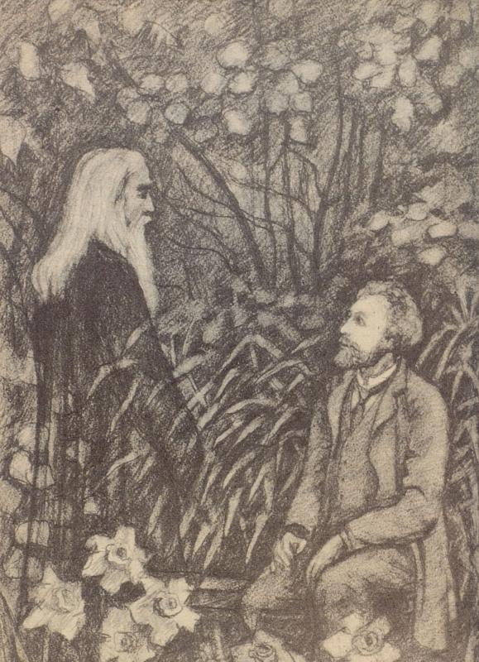
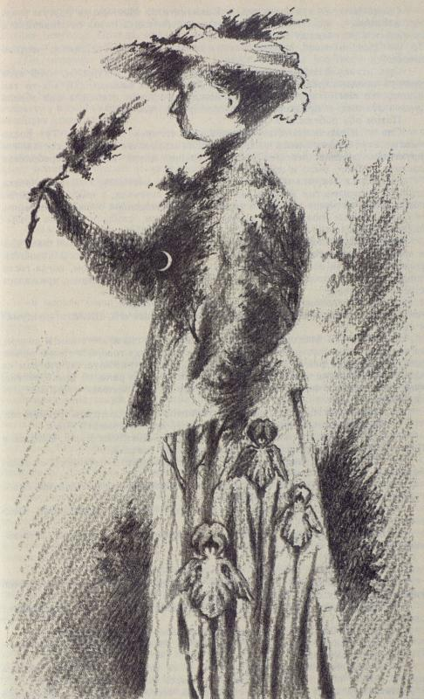
Образ сада в рассказах Чехова-это символ добра, красоты, человечности, осмысленности существования.
Сад отзывчив к душевному состоянию героев, влияет на их настроение. Утомленный, с расшатанными нервами, Коврин попадает в холодный сад, затянутый едким дымом; но “взошло солнце и ярко осветило сад”, и “в груди его шевельнулось радостное чувство, какое он испытывал в детстве, когда бегал по этому саду” (“Черный монах”)
Сад полон музыки счастья, это приют влюбленных, где даже тюльпаны и ирисы, просят, “чтобы с ними объяснялись в любви” (“Учитель словесности”).
«Учитель словесности»
(“Черный монах”)

Slide 10
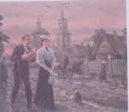
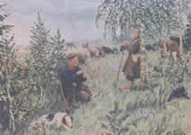
Вывод:
Предметное построение пейзажа подчиняется общим принципам использования вещи, детали в художественной системе Чехова. Антон Павлович использует в своих произведениях пейзаж как деталь , показывающую постоянные изменения трепетного мира.
«Свирель»
«Три года»

Slide 11
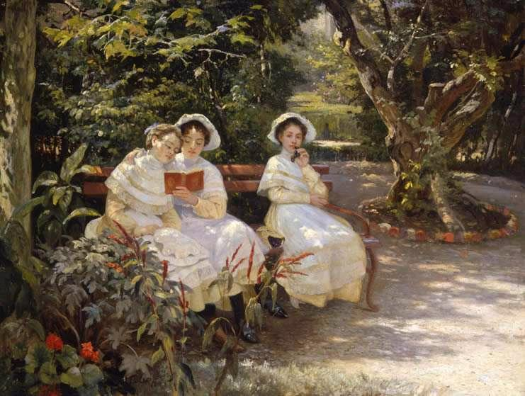
Цветовая деталь у Чехова.
Цветовая деталь играет важную роль в понимании характеров героев его рассказов, той ситуации, которая описана в рассказе. Цветовая деталь для Чехова- это и способ отражения внутреннего состояния героев, и способ характеристики героев. С помощью цветовой детали Чехов даёт читателю возможность предчувствовать дальнейшие события. Символическое значение многих деталей загадочное, позволяющее сделать оригинальные выводы.
«Три сестры»

Slide 12
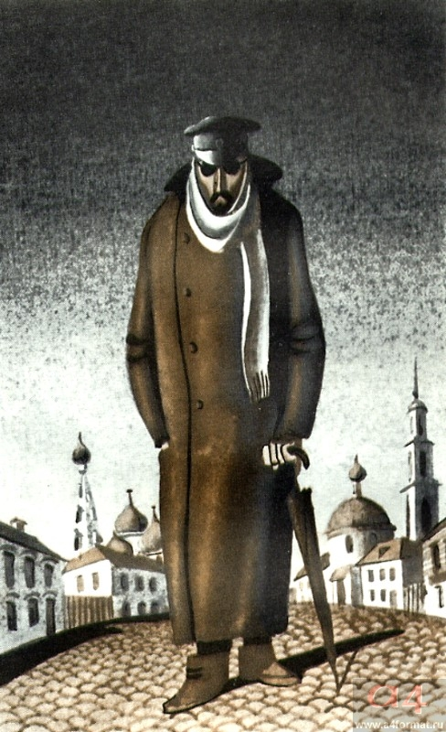
Пример: «Человек в футляре»
Темные очки Беликова - образ точный, конкретный: темные очки отделяют человека от всего живого, гасят все краски жизни. К «темным очкам» примыкают и другие внешние детали: плащ, зонтик, теплое пальто на вате, чехольчик из серой замши для перочинного ножа; «лицо, казалось, тоже было в чехле, так как он все время прятал его в поднятый воротник».

Slide 13
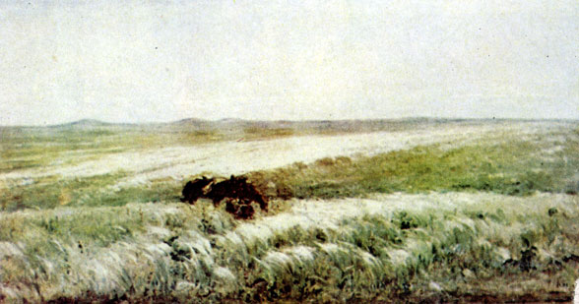
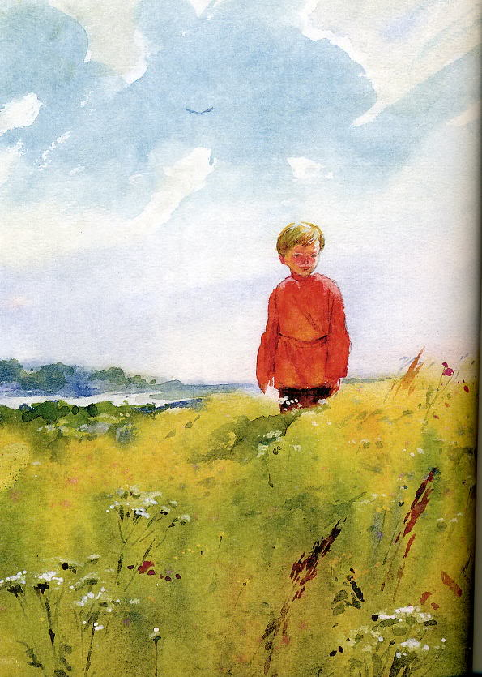
Пример: «Степь»
Состояние и настроение природы в произведении очень ёмко и точно передают различные цвета, используемые писателем. В одной из начальных картин рассвета в степи динамичный пейзаж строится на активном взаимопроникновении оттенков цвета, света, температурных ощущений. Цветовые характеристики становятся главным способом обрисовки специфического облика степной природы: («загорелые холмы, буро-зелёные, вдали лиловые»), с преобладанием насыщенной жёлтой и зелёной цветовой гаммы, запечатлевающей изобилие степи – и в «ярко-жёлтом ковре» «полос пшеницы», и в «стройной фигуре и в зелёной одежде» тополя, и в том, как «зеленела густая, пышная осока».

Slide 14
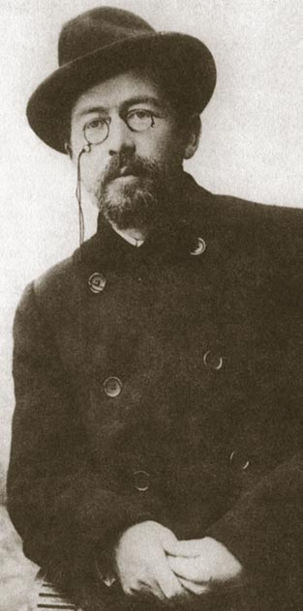
Вывод:
Таким образом, цветовая деталь играет важную роль в понимании характеров героев, той ситуации, которая описана в рассказе. Цветовая деталь для Чехова- это и способ отражения внутреннего состояния героев, и способ их характеристики. С помощью цветовой детали Чехов даёт читателю возможность предчувствовать дальнейшие события, именно поэтому можно сделать вывод, что А. П. Чехов является истинным художником слова, способным поднять цветовую гамму произведения на уровень символики.

Slide 15
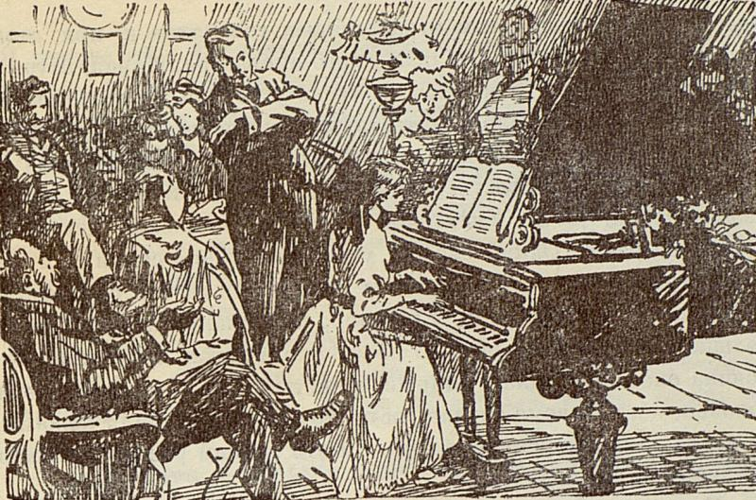
Музыкальные детали в творчестве Чехова.
«Корректуру я читаю не для того, чтобы исправлять внешность рассказа; обыкновенно в ней я заканчиваю рассказ и исправляю его, так сказать, с музыкальной стороны».
(А.П.Чехов)
Чехов стремился усилить эмоциональное воздействие текста на читателя посредством звука и структуры речи персонажей.
Проза Чехова чрезвычайно богата звуковыми эффектами, которые сопровождают многие значительные события или образы, становясь символическим отзвуком в нашей памяти.
«Ионыч»

Slide 16
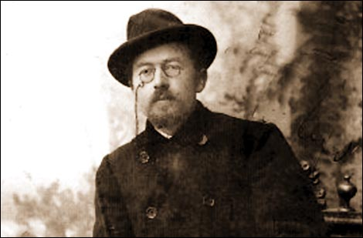
Вывод:
Музыка в рассказах Чехова - отражение невыразимого и одновременно сила, вызывающая глубоко скрытые чувства. Чехов очень любил музыку. Чехов считал музыку лучшим средством для отражения сложных чувств и настроений. Кроме того, он видел в музыке силу, эмоционально воздействующую на человека.

